Slide 1
TESTIRANJE WEB APLIKACIJA POD OPTEREĆENJEM
Dubravko Miljković
HEP-SIT ZAGREB

Slide 2
LOAD TESTING ORACLE FORMS
Ono što radi u idealnom scenariju ne mora nužno raditi i u stvarnom svijetu
Detekciju problema treba obaviti u ranoj fazi (prije produkcije)
Probleme detektirane u produkciji je skupo uklanjati
Prilikom load test-a prikupljaju se ključni parametri - Key Performance Indicators (KPIs)
Server KPIs (aplikacijski server, baza)
OS KPIs (uporaba memorije, CPU, diskovni promet, …)
Network KPIs (latencije, gubljenje pingova, …)

Slide 3
LOAD TESTING ORACLE FORMS
Load test
Web site (npr. menu stranica ukoliko koristimo više aplikacija)
Oracle Forms
Oracle Reports
Load test alati uglavnom podržavaju Forms 10g i Weblogic (10g, 11g, 12g)

Slide 4
SERVICE LEVEL AGREEMENT (SLA)
Load testing je osobito potreban ako je aplikacija, sustav ili usluga podložna SLA (ugovor o razini usluge)
SLA se pojavljuje u dva oblika
System Availability – Raspoloživost sustava
Primjer: aplikacija treba biti raspoloživa 23,5 sati dnevno svaki dan osim nedjelje)
Response time – Vrijeme odziva
Primjer: sustav treba imati odziv na sve korisnikove transakcije unutar 2 sekunde)
Load testing orijentiran je prema drugom obliku SLA (vrijeme odziva)
Raspoloživost sustava nije jednostavno ispitati
Raspoloživost sustava može se okvirno proračunati iz topologije povezivanja komponenti sustava kao i raspoloživosti pojedinih komponenti

Slide 5
RASPOLOŽIVOST (AVAILABILITY)
Raspoloživost je različita od pouzdanosti (reliability)
Raspoloživost se definira kao vjerojatnost da će sustav ispravno raditi kad je potreban
Raspoloživost = Uptime / (Uptime + Downtime)
Vjerojatnost da će sustav ispravno raditi (neće imati kvar ili biti popravljan) kada treba biti korišten
Pouzdanost se definira kao vjerojatnost da će sustav ispravno raditi do određenog trenutka (MTBF) u specificiranim okolnostima

Slide 6
RESPONSE TIME (VRIJEME ODZIVA)
Ukupno vrijeme koje je potrebno da se odgovori na korisnikov zahtjev za uslugom
Nije fiksna vrijednost
Može se predstaviti statističkom distribucijom
Općenito se prikazuje kao vrijeme za koje se odgovori na 90% zahtjeva
< 0.1 s daje dojam trenutačnog odgovora
> 0.25 s već postaje uzrok frustracije
B. Kayser, New Relic

Slide 7
SERVICE TIME,QUEUE TIME, RESPONSE TIME
service time - vrijeme potrebno za obradu određenog zahtjeva korisnika
queue time (wait time) – vrijeme koje zahtjev korisnika čeka u redu prije nego dođe na obradu
response time = service time + queue time
service time – malo mijenja s opterećenjem sustava
queue time – znatno ovisi o opterećenju sustava
0 kod slabo opterećenog sustava
(veliki) višekratnik od service time kod jako opterećenog sustava

Slide 8
TROSLOJNA ARHITEKTURA
Troslojna arhitektura
Klijent
Aplikacijski server
Baza
+ Mreža
Na razinu uslugu utječu
Aplikacijski server(i)
Bazni server(i)
Mreža – latencija, zagušenja, itd.
Obrada na strani klijenta (PC)
Load balancing između više
aplikacijskih servera

Slide 9
ISKUSTVENO DIMENZIONIRANJE SUSTAVA
Okvirno (odokativno) dimenzioniranje
Dimenzioniranje za veći kapacitet
(overprovisioning)
Ekonomski nije opravdano
Opet nismo sigurni da li zadovoljava

Slide 10
LOAD TESTING
Osnovna ideja:
Odrediti točku sustava kad broj grešaka počinje naglo rasti s opterećenjem
U produkciji koristiti sustav lijevo od te točke

Slide 11
LOAD TESTING
Prema: J. MolineauxThe Art of Application Performance Testing

Slide 12
MANUAL LOAD TESTING
Testiranje opterećenja sustav može se provoditi i ručno, ali u ograničenom opsegu i za ograničene slučajeve
Brojni klijenti trebaju raditi istovremeno
Više instanci aplikacije na pojedinom PC-ju
Problem koordinacijea
Nije pogodno za sve testove (npr. webservisi)
S. Gungor

Slide 13
AUTOMATED LOAD TESTING
Sustav se opterećuje s virtualnim korisnicima, VUs (virtual users)
Alat za testiranje spaja se na Load Controller
Load Controller se spaja na 1 ili više Load Generatora
Load Generatori su instalirani na odvojenim fizičkim serverima
Kod simulacije s 3.000 virtualnih korisnika i tri load
generatora, svaki load generator simulira
1.000 virtualnih korisnika
Alat za monitoring prikuplja razne metrike
opterećenja sustava
Tiwa

Slide 14
SCRIPT GENERATOR – ACTION RECORDER
Snimanje navigacije korisnika kroz web aplikaciju
generiranje skripte
Validacija skripte
Uporaba listi parametara (posebne datoteke)
Varijabilni input (login, password, search words, …)
Npr.: želimo load test s 1000 različitih korisnika
Potrebna je posebna datoteka sa username/password za svakog virtualnog korisnika

Slide 15
TEST SCRIPT RECORDER
Browser plug-in
Alat za load test sadrži mini Internet preglednik u kojem korisnik obavlja svoje akcije
Browser plug-in
Alat za load test posjeduje plug-in za popularne internet preglednike u kojem korisnik obavlja svoje akcije u normalnom okruženju
Proxy
Alat za load test postavlja proxy server u Internet preglednik i presreće i snima sav promet (proxy recorder technology)
Primjeri software-a
Fiddler
LazyDog

Slide 16
POSTUPAK ZA LOAD TESTING
Postupak testiranja uključuje tri glavna koraka
Kreiranje i editiranje skripti
Kreiranje i zvršavanje load testa
Analiza rezultat load testa
Prema: Stackify

Slide 17
TIMELINE
Cjelokupni postupak je dugotrajan
(traje danima i tjednima)
Priprema
Samo testiranje
Analiza izvještaja
Tuning, modifikacije i korekcije

Slide 18
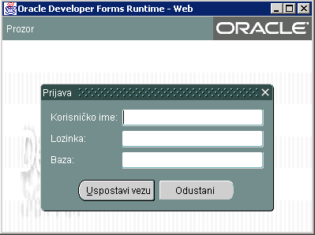
TIPIČAN PUT KORISNIKA KROZ APLIKACIJU
Tipičan put korisnika uključuje slijedeće korake:
Login
Selekcija menu-a
Popunjavanje forme ‘A’
Popunjavanje forme ‘B’
Popunjavanje forme ‘C’
Predaja svih rezultata koje treba unijeti/modificirati u bazu
Logout

Slide 19
LOAD TESTING – ON PREMISE
Općenita load testing arhitektura
Controlling Console
Load Generator (Workload agent)
Mesurement
Reporting
Primjer generiranog opterećenja
10000 korisnika
1000000 zahtjeva/sat
500 Mbit/s mrežni promet
Evaluation of Load Testing Tools

Slide 20
LOAD TESTING – IN CLOUD
Za izrazito veliki broj virtualnih korisnika
(> 100000)
on-demand testing od više cloud provider-a
više geografskih lokacija
pay-as-you-go licensing model
SmartBear LoadComplete

Slide 21
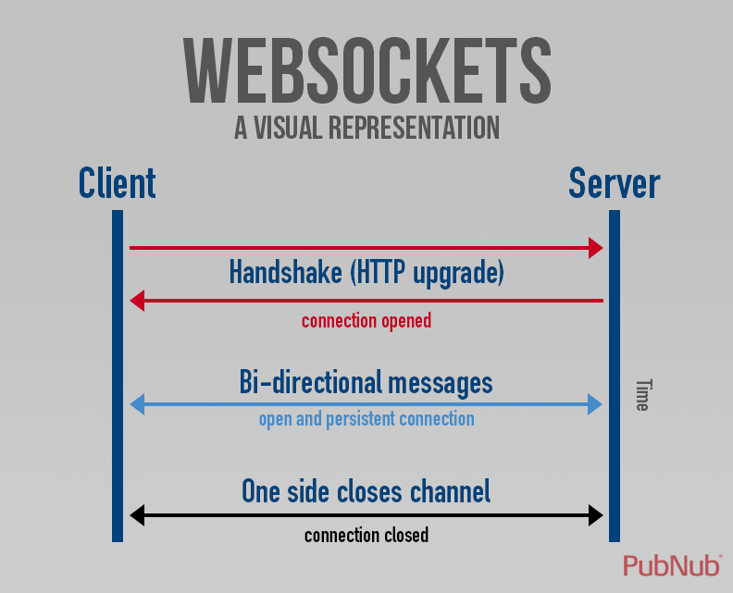
LOAD TESTING - PROTOCOLS
Podržani protokoli
HTTP
HTTPS
WebSocket
(za web servise)
Prema Comodo
Prema PubNub

Slide 22
TIPOVI LOAD TESTING-A
Podjela po tipu opterećenja
Load testing
Stress testing
Spike testing
Endurance testing
Volume testing
Performance testing
Nadskup (superset) load testing

Slide 23
LOAD TESTING – RAZNI TEST SETUP-I
Test setup-i
Default
Baseline
Peak
Stress
Endurance/Soak
Spike
Smoke
SmartBear LoadComplete

Slide 24
LOAD TESTING – PROFILI OPTEREĆENJA
Prikupljanje profila opterećenja
Peak i Off-peak vremenski periodi
Ukupan broj korisnika
Broj istovremenih korisnika
Ključne transakcije, frekvencija i složenost
Mješavina transakcija za odgovarajući profil korisnika
Uzorak uporabe (”usage pattern”) i vrijeme između transactions (”Think time”)
Intenzitet pristupa podacima (”Data Access intensity”) i uporaba podataka

Slide 25
LOAD TESTING
Testiranje sustava kroz konstantno i stalno rastuće opterećenje sustava sve dok se ne dosegne predviđeno granično opterećenje (kakvo se susreće pri normalnom radu)
Nije predviđeno namjerno preopterećenje sustava

Slide 26
STRESS TESTING
Stres test evaluira ponašanje sustava iznad predviđenog vršnog opterećenja i normalnih uvjeta.
Cilj stres testa je kasnija analiza post-crash report-a da bi se uočilo ponašanje sustava nakon ispada.
Može se provesti kroz negativno testiranje:
Uklanjanje komponenti iz sustava (gašenje jednog ili više aplikacijskih servera spojenih u load balancing)
Failover kod klastera (npr. RAC)

Slide 27
SPIKE TESTING
Oblik stres testa gdje se ponašanje sustava ispituje pri naglom povećanju ili smanjenju opterećenja korisnika.
Ukazuje kako se sustav ponaša pri neočekivanoj nagloj promjeni opterećenja.
Sustav ima predodređen Max User Load Capacity (npr. najveći broj korisnika).
Kod spike testa pokušava se dostići ovaj kapacitet naglo (ne postepeno).
Na isti način pri testu naglo se smanjuje opterećenje sustava.
Performanse sustava mogu značajno degradirati
Ogroman broj login-a na sustav u kratkom periodu može izazvati veće (ili neprihvatljivo) čekanje korisnika
Jutarnji login prilikom istovremenog dolaska na posao (blaža varijanta)

Slide 28
SMOKE TESTING
Test koji se provodi pod vrlo malim opterećenjem (npr. samo jedan korisnik)
Provjerava se funkcionalnost aplikacije kroz testiranje njenih funkcija
Pretpostavka je da ako aplikacija radi za jednog korisnika, vjerojatno će raditi i a više njih
Preliminarni test prije ostalih složenijih testova

Slide 29
ENDURANCE TESTING (IZDRŽLJIVOST)
Naziva se još soak, reliability ili duration test
Dugotrajan test koji se obavlja tijekom cijele noći, više dana ili tjedana.
Analizira ponašanje sustava prilikom dugotrajne uporabe.
Sustav padne premda se opterećenje ne mijenja (velik, ali nekritičan broj virtualnih korisnika)
Cilj ovog testa je pronalaženje grešaka koje kraće sekvence mogu previdjeti
Prati se
memory leakage
response time
konekcije na bazu, …
Prekoračenje memorije
Prekoračenje prostora na disku
Uklanjanje nepotrebnih voluminoznih logova

Slide 30
ENDURANCE TESTING (IZDRŽLJIVOST)
Primjer
Heap memory leakage
heap size
used heap
Prema: JMeter at BlazeMeter

Slide 31
VOLUME TESTING
Termin koji se koristi za baze
Sustav se prilikom testiranja izlaže ogromnoj količini podataka
Koristi se još i termin flood testing.
Test prvenstveno opterećuje bazu.
Otkriva nedostatke sustava koji se mogu pojaviti kod rijetko izvođenih masivnih obrada
npr. godišnja izvješća

Slide 32
VOLUME TESTING
Database Replay
Alat koji snima cjelokupno opterećenje baze tako da se kasnije može napraviti "replay".
Oracle

Slide 33
PERFORMANCE TESTING
Nadskup (superset) od Load testing-a
Uključuje i load testing i stress testing.
Performance testing smatra se najsloženijim tipom testiranja i zahtijeva široko tehničko znanje.
Prema: GoCD

Slide 34
LOAD PREPARATION – INTENZITET OPTEREĆENJA
Alat za pripremanje opterećenja za load test koje će realistično simulirati aktivnost korisnika
Intenzitet opterećenja
Konstantan
Linearni porast (ramp up)
Vršni (peaks)
Prilagođeni (custom)

Slide 35
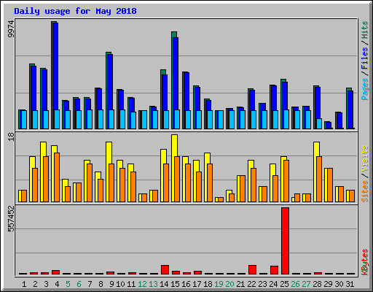
LOAD PREPARATION (DNEVNE, TJEDNE I SEZNOSKE VARIJACIJE)
Opterećenje ovisi o danu u mjesecu, danu u tjednu i o dobu dana
Radni dan, vikend, praznik, pauza za ručak

Slide 36
PARETOV ZAKON (PRINCIP)
Vilfredo Pareto (ekonomist)
Proučavao je distribuciju primanja
Power law distribution (razdioba)
Paretov zakon
80 % konsekvenci dolazi od 20 % uzroka
80 % korisnika generira 20% ukupnog prometa
20 % korisnika generira 80% prometa
80 % prometa zbiti će se tijekom 20% ukupnog vremenskog perioda

Slide 37
VIRTUAL USER (VU) VIRTUALNI KORISNIK
Programska reprezentacija stvarnog korisnika koji obavlja transakcije na sustavu
Virtualni korisnici spajaju se istovremeno na sustav
Sesija – interakcija korisnika sa sustavom od login-a do logout-a.
Broj uspostavljanja sesija po satu
Prosječno trajanje sesije
Broj virtualnih korisnika može se odrediti uz pomoć formule:
VUs = (broj uspostavljenih sesija po satu * prosječno trajanje sesije u sekundama) / 3600
Ostaviti rezervu za budući porast broja korisnika (npr. 25%)

Slide 38
LOAD GENERATOR NA VIRTUALNOM STROJU VS. FIZIČKI SERVER
Bolje fizički nego virtualni server
Na VM malo usporenje zbog I/O i mrežnog sloja (IP spoofing)
Uglavnom nije kritično
Opterećenje po load generatoru
500-2500 virtualnih korisnika po jednom load generator-u
2-4 MB / korisniku

Slide 39
MONITORING
Monitoring (nadzor)
agent na serveru
bez agenta na serveru
Mjerenja u realnom vremenu
Memorija
CPU
Disk IO
Mreža

Slide 40
MONITORING
Nadzor operacijskog ustava
Windows, Unix, Linux, VMWare ESX , Microsoft Hyper-V...
Nadzor baznog servera
SQLServer, Mysql, PostegreSQL, DB2, Informix, Sybase, Oracle...
Nadzor Web i aplikacijskog servera
Apache, IIS
Sharepoint, JBoss, Weblogic, Websphere, OracleAS, Tomcat, SAP Web, Siebel...
Nadzor mreže
SNMP
Key Performance Indicators (KPIs)
CPU
Memorija
Disk I/O
User activity
Transaction response time
Transactional activities
Network activity
HTTP information
Errors
Customized log

Slide 41
UOBIČAJENI PROBLEMI
Uska grla sustava
Slaba skalabilnost
Problemi programske konfiguracije servera
Nedovoljni hardware-ski resursi
CPU
memorija
diskovni prostor

Slide 42
RAZNI ALATI ZA LOAD TESTING
WebLOAD
LoadUI NG Pro Apica LoadTest LoadView AppLoader Apache JMeter
LoadRunner
Appvance
NeoLoad
LoadComplete
OATS
WAPT Loadster LoadImpact Rational Performance Tester Testing Anywhere OpenSTA QEngine (ManageEngine) Loadstorm CloudTest Httperf

Slide 43
RAZNI ALATI ZA LOAD TESTING
Složenost sučelja
command line tools (samo za jednostavne alate)
gui tools (bolje)
Jednostavni alati (samo za web stranice)
Bad Boy
Webserver Stress Tool 8
Napredni alati (za aplikacije)
Load Runner
WebLOAD
NeoLoad
Oracle Application Testing Suite

Slide 44
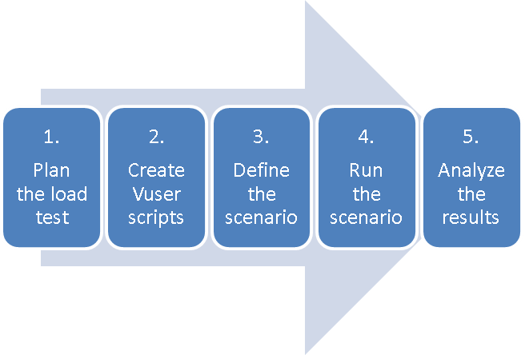
Micro Focus LoadRunner
Planiranje Load Test-a
Kreiranje VUGen skripti
Kreiranje scenarija
Izvršavanje scenarija
Analiza rezultata (slijedi podešavanje sustava)
Sada Micro Focus, prije HP

Slide 45
Micro Focus Load Runner

Slide 46
Micro Focus Load Runner
Virtual User Generator ili VuGen
snima rad korisnika i kreira skripte za testiranje
Vuser script
Controller
organizira upravlja i nadzire load test
Analysis
Prikazuje i uspoređuje rezultate testova

Slide 47
Micro Focus SiteScope
Agentless nadzorni software
Nadzor raspoloživosti i performansi distribuirane IT infrastrukture
Serveri
Mreža
Servisi

Slide 48
Micro Focus StormRunner

Slide 49
RadView WebLOAD
Integrated Development Environment (IDE)
- za razvoj load testing scenarija
Console
upravlja testom
Load Generator
generira opterećenje na sustavu
Analytics
analizira rezultate testa.
Dashboard
pregled rezultata u realnom vremenu
pristup preko web-a

Slide 50
RadView WebLOAD – ON PREMISE

Slide 51
RadView WebLOAD – IN CLOUD

Slide 52
RadView WebLOAD
Monitoring performansi servera pod testom
Brzo ukazuje na uska grla i kritične elemente
Server-side performance
operating systems
web servers
application servers
database servers
Selekcija Performance Counter-a
CPU
memorija
procesi
disk I/O
redovi čekanja

Slide 53
RadView WebLOAD
Primjer grafičkog izvještaja

Slide 54
NeoLoad
Snimanje HTTP prometa između browser-a i servera
uporaba proxy server tehnologija
Definiranje test parametara
ponašanje virtualnih korisnika
broj virtualnih korisnika tijekom testa
postavljanje scenarija: load policy (constant, ramp-up, peak or custom)
odabir performance monitors (CPU, memory, disk usage, and so on) za servere
Izvođenje testa
nadzor provođenja testa uz pomoć grafova i statistika u realnom vremenu
Analiza rezulata
sažetak rezltata testa
detaljna analiza grafikona i statističkih tablica

Slide 55
Neotys NeoLoad
Generiranje skripte
Vizualno programiranje
Proxy recorder tehnologija

Slide 56
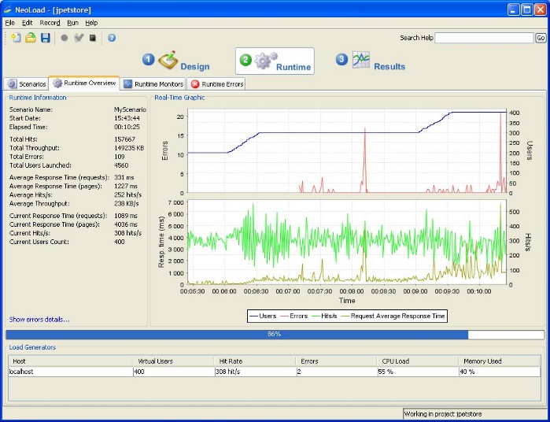
Neotys NeoLoad

Slide 57
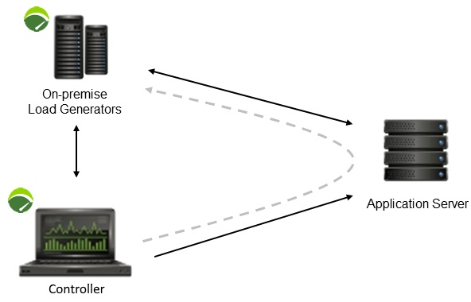
Neotys NeoLoad
10,000 - 30,000 virtualnih korisnika
Više od 30,000 virtualnih korisnika
Do 10,000 virtualnih korisnika
On premise
Load generartori u cloud-u
(hibridno rješenje)
U potpunosti u cloud-u

Slide 58
SPEKTAR KLIK VREMENA - CLICK TIMES (RAMP TEST)
Test type: RAMP (run test u trajanju 2 minute)
User Simulation: ramp test sa do to 2.000 istovremenih - 20 sekundi između klikova (Random)

Slide 59
ORACLE APPLICATION TESTING SUITE
Tri glavne komponente:
OLT Server
OLT Database
OLT Agent

Slide 60
ORACLE APPLICATION TESTING SUITE
Oracle Load Testing je jedna od komponenata Oracle Application Testing Suite
OLT Server (OLT Controller)
sučelje za konfiguriranje load testa
potsavljanje ServerStats monitoringa
Izvršavanje load testa
OLT Database
za pohranu rezultata testa u realnom vremenu i post-run izvještavanje
OLT Agent
za simulaciju virtualnih korisnika tijekom load testa
može biti instaliran na serveru ili zasebnom OLT Agent sustavu

Slide 61
ORACLE APPLICATION TESTING SUITE

Slide 62
ORACLE APPLICATION TESTING SUITE

Slide 63
ORACLE APPLICATION TESTING SUITE
Oracle Functional Testing (OpenScrpt)
Kreira load testing skripte
Oracle Load Testing
Obavlja load test (load test agenti) s velikim brojem istovremenih korisnika
Oracle Test Manager
Od sekundarnog značaja za loda testing
Oracle ServerStats
Prikuplja performance countere sa servera (iAS, DB)

Slide 64
ORACLE APPLICATION TESTING SUITE
Oracle Functional Testing (OpenScript)
GUI view
Functionalno i regresijsko testiranje
GUI level automation
Load testing generator skripte
Protocol level automation (http protokol)
Prolazak kroz aplikaciju: think time

Slide 65
ORACLE APPLICATION TESTING SUITE
Oracle OpenScript
Funkcionalno testiranje
zamjenjuje korisnika (GUI akcije)
Load testing
zamjenjue browser (razina protokola, http zahtjevi)
Load testing scrip je lagan i skalabilan
pogodan za simulaciju velikog broja istovremenih virtualnih korisnika

Slide 66
ORACLE APPLICATION TESTING SUITE

Slide 67
ORACLE APPLICATION TESTING SUITE

Slide 68
ORACLE APPLICATION TESTING SUITE - AUTOPILOT

Slide 69
ORACLE APPLICATION TESTING SUITE – IZVJEŠTAJ U GRAFIČKOM OBLIKU

Slide 70
ORACLE APPLICATION TESTING SUITE – USPOREDNI GRAFIČKI IZVJEŠTAJI

Slide 71
ENTERPRISE EVOLUTION TO CLOUD

Slide 72
ORACLE TESTING AS A SERVICE (TaaS)
Donosi agilnost u testiranje
Focus je na postupku testiranja, a ne na instalaciji testnih alata
Podržava i funkcionalno testiranje i load testing
load-based platforma za provedbu usluge automatskog testiranja aplikacija.
self-service rješenje za private cloud (pristup za samo jednu organizaciju)

Slide 73
ORACLE TESTING AS A SERVICE (TaaS)

Slide 74
ORACLE APPLICATION TESTING SUITE
Licenciranje
Oracle Functional Testing
Temeljeno na NUP (Named User Plus)
Oracle Test Manager
Temeljeno na NUP (Named user Plus)
Oracle Load Testing
Broj CPU za Load Testing Controller
Broj virtualnih korisnika (Virtual Users) koji se simuliraju
Osnovna licenca pokriva web applications support
Dodatni akceleratori se odvojeno licenciraju po potrebi

Slide 75
VIRTUAL USER IP ADDRESSES
IP adress spoofing
dozvoljava alokaciju različitih IP adresa pojedinim virtualnim korisnicima
Važno kod testiranja aplikacija iza load balancera
Specifirano adresno područje (address range)
Odabire različite IP adrese tijekom testa
NeoLoad sekvencijalno odabire IP adresu za svakog novog virtualnog korisnika

Slide 76
LOAD-BALANCING WEB APLIKACIJA
Metode load balancinga
DNS Load Balancing
Software Load Balancing
Hardware Load Balancing
Aplikacije s obzirom na stanje
Stateless applications
Statefull applications
(tijekom sesije spajanje
na isti nod ili uporabom cookie)

Slide 77
TESTIRANJE NLB CLUSTER-A
Usmjeravanje zasnovano na IP adresi korisnika
Korisnici s istom IP adresom usmjeravaju se na isti nod NLB clustera (aplikacijskih servera)
Potreba za IP spoofing
Virtualni korisnici izlaze is Load Generatora s različitim adresama koji se slijedno uzimaju iz specificiranog adresnog područja (address range)
Korisnici s istog Load Generatora završavaju na različitim nodovima NLB clustera

Slide 78
MONITORING NETWORK PERFORMANCE
Prilikom load testa dobro je nadzirati i mrežu
Ponašanje mreže pod velikim opterećenjem i brojem korisnika može utjecati na performansu sustava pod testom, ali i drugih sustava
Elementi
Mreža
Switch/Routers
NLB (switch flooding?)
Latencija (dugi pingovi)
Zagušenje (gubitak pingova)

Slide 79
MONITORING NETWORK PERFORMANCE

Slide 80
NETWORK EMULATION
Ovisno o mrežnoj tehnologiji krajnji korisnik može imati različito iskustvo uporabe aplikacije
Pristup aplikaciji preko
mobilnog uređaja (2G, 3G, 4G, 5G)
uredska mreža
Razlika u latenciji mreže
spora konekcija (GPRS, 3G)
mreža s malom latencijom
Tiwa

Slide 81
NETWORK EMULATION
Koristi se i termin Network Virtualization
Hardware ili software koji mijenja pakete mrežnog prometa i imitira ponašanje stvarne mreže
round-trip time kroz mrežu (latencija)
raspoloživa propusnost mreže (bandwidth)
zadani stupanj gubitka paketa
dupliciranje paketa
promjena redoslijeda paketa
korupcija i modifikacija paketa
različite razine mrežnog jitter-a

Slide 82
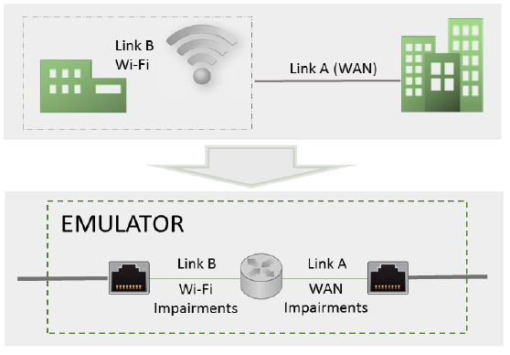
NETWORK EMULATION
Četiri tipa emuliranih mreža
Point to Point
Point to Point sa višestrukim linkovima (putanje)
Point to Point - Multiple Hop

Slide 83
MONITORING SUSTAVA POD TESTOM
Opterećenje OS-a
CPU
memorija
disk
swap
mrežni promet
Opterećenje i optimizacija komponenti (iAS, DB)
Apache konekcije
Forms procesi
Reports engines
Cache za DB

Slide 84
REPORT ANALYSIS – ANALIZA IZVJEŠTAJA
Input data and test environment
Request times
Page Load Time
Response Load Time
Errors and Warning
Throughput
Količina podataka prema i od sustava pod testom (pages/second)
Utilization
CPU
Memory
Disk
Network
CPU utilization
izbjegnuti > 80% iskorištenje CPU za svvaki CPU
Memory
potencijalni memory leaks uzrokovan aplikacijom
Memory\Available bytes
Process\Private Bytes
Process\Working Sets
Memory Leaks
Process\Private Bytes and Process\Working Sets se povećava
Memory\Aailable bytes se smanjuje

Slide 85
REPORT ANALYSIS - ANALIZA IZVJEŠTAJA
Disk
Average Disk Queue Length
Average Disk Read Queue Length
Average Disk Write Queue Length
Average Disk sec/Read
Average Disk sec/Transfer
Disk Reads/sec
Disk Writes/sec
Disk bottleneck formula:
I/Os per Disk = [Read + (4xWrites)] / Number of Disk
Network
Network latency
Network Round Trip
Data transfer

Slide 86
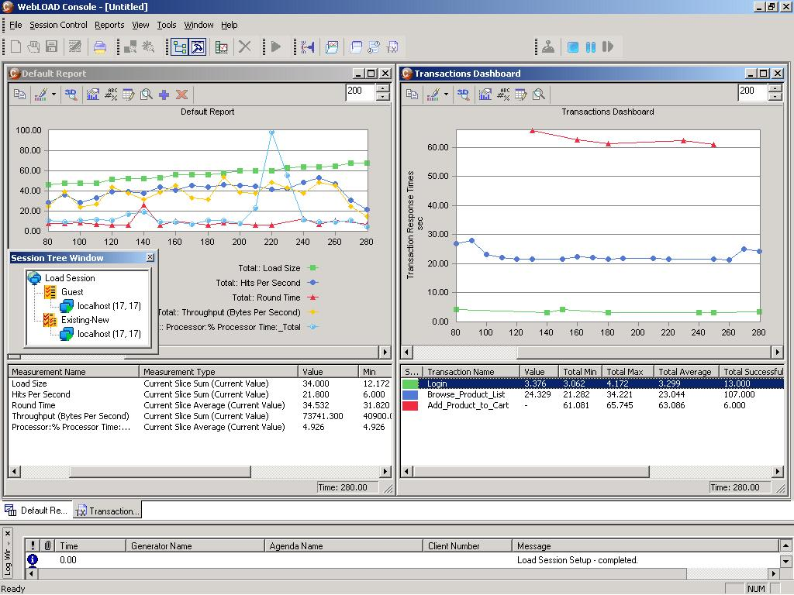
SCREENSHOTS…RUNNING TEST
Prema RadView

Slide 87
SCREENSHOTS…ANALYZING RESULTS
Prema RadView

Slide 88
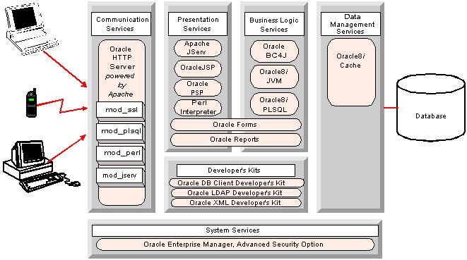
OPTEREĆENJE iAS-a
CPU
Memorija
Heap size
Appache connections
Forms procesi
Repots procesi (queue-ing?)

Slide 89
iAS TUNING
Tuning iAS komponenti, npr:
Apache
KeepALive Time
MaxConnections etc.
Broj Jserv procesa
Reports engines

Slide 90
OPTEREĆENJE BAZE

Slide 91
DATABASE TUNING
CPU iskorištenje Niska iskoristivost CPU može ukazivati na loše konfiguriranu bazu
Baza sposobna opsluživati zahtjeve, ali zahtjevi za podatke su u repu
Dobro konfigurirana baza
tijekom većih opterećenja iskoristivost CPU oko 80%
pri povremenim vršnim opterećenjima iskoristivost CPU blizu 100%
Physical I/O Fizički I/O je spor, a konzumira i CPU
Treba ga minimizirati koliko je god to moguće
Načini za smanjenje fizički I/O uključuju
Korištenje dovoljno memorije za dana cache
Osigurati da upiti za dohvat podataka učinkovito pronalaze ciljne podatke bez pretraživanja velikih tablica
Nedovoljno indeksiranje
Fragmentacija baze
Stara statistika
Pogrešno dizajnirane aplikacije
ekcesivni pozivi i upiti

Slide 92
PERFORMANSNI SIMPTOMI I PROBLEMI
Web Server
Application Server
DB Server
Network
All components
Prema Agileload

Slide 93
PERFORMANSNI SIMPTOMI I PROBLEMI
Web server
Application server
Prema Agileload

Slide 94
PERFORMANSNI SIMPTOMI I PROBLEMI
Database server
Network
Prema Agileload

Slide 95
ZAKLJUČAK
SLA definira response time
Response time ovisi o opterećenju
Load testing obaviti prije puštanja u produkciju
Broj korisnika
Generiranje skripte
Profil opterećenja
Analiza izvještaja
Obaviti korekcije i poboljšanja na sustavu
korekcije prije puštanja u produkciju su višestruko jednostavnije i jeftinije

Slide 96
LITERATURA
J. Molineaux: The Art of Application Performance Testing
https://books.google.hr/books?id=DccaCe9WzeoC&printsec=frontcover&hl=hr#v=onepage&q&f=false
S. Gungor: Performance testing
https://www.slideshare.net/selingungor566/performance-testing-42263192
Gustav Murawski, Philipp Keck, Sven Schnaible, Evaluation of Load Testing Tools, 2014
https://www.itrinegy.com/images/itrinegy/downloads/Network-Emulation-Essentials.pdf
SmartBear: LoadComplete
https://smartbear.com/product/loadcomplete/overview/
AgileLoad: Application performance testing
http://www.agileload.com/performance-testing/application-performance-testing
MicroFocus: LoadRunner, Load Testing Software
https://software.microfocus.com/en-us/products/loadrunner-load-testing/overview

Slide 97
LITERATURA
Neotys: NeoLoad
https://www.neotys.com/neoload/overview
RadView: WebLOAD
https://www.radview.com/
Oracle: Oracle Application Testing Suite 12c
https://www.oracle.com/technetwork/oem/app-test/index.html
Oracle: Load Testing Best Practices for Oracle Ebusiness Suite using Oracle Application Testing Suite
https://www.oracle.com/technetwork/oem/app-quality-mgmt/wp-pdit-loadtest-1949296.pdf
Oracle Application Testing Suite 12c: Oracle Load Testing Overview (Oracle Learning Library)
https://www.youtube.com/watch?v=uZ6w8O9O5Uc
J. Colantonio: Performance Testing Basics What is Resource Utilization?
https://www.joecolantonio.com/performance-test-basics-%E2%80%93-what-is-resource-utilization/
itrinegy: Network Emulation Essentials,
https://www.itrinegy.com/images/itrinegy/downloads/Network-Emulation-Essentials.pdf

Slide 98
HVALA NA PAŽNJI!

